Slide 1
Архитектура, возможности и методы использования платформы облачных вычислений Microsoft Windows Azure Лекция 7 Windows Azure Compute
Сафонов Владимир Олегович
Профессор кафедры информатики
Заведующий лабораторией Java-технологии
Санкт-Петербургский государственный университет
Email: vosafonov@gmail.com
WWW: http://www.vladimirsafonov.org

Slide 2
Введение в Azure Compute
Windows Azure Compute– основная компонента Azure, предназначенная для управления вычислениями в “облаке”.
По классу ПО (см. лекцию 1) Azure Compute относится к промежуточному ПО (middleware)
Azure Compute предназначена для поддержки управления вычислениями в Azure Platform.

Slide 3
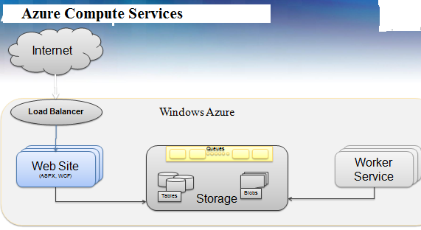
Архитектура Azure Compute

Slide 4
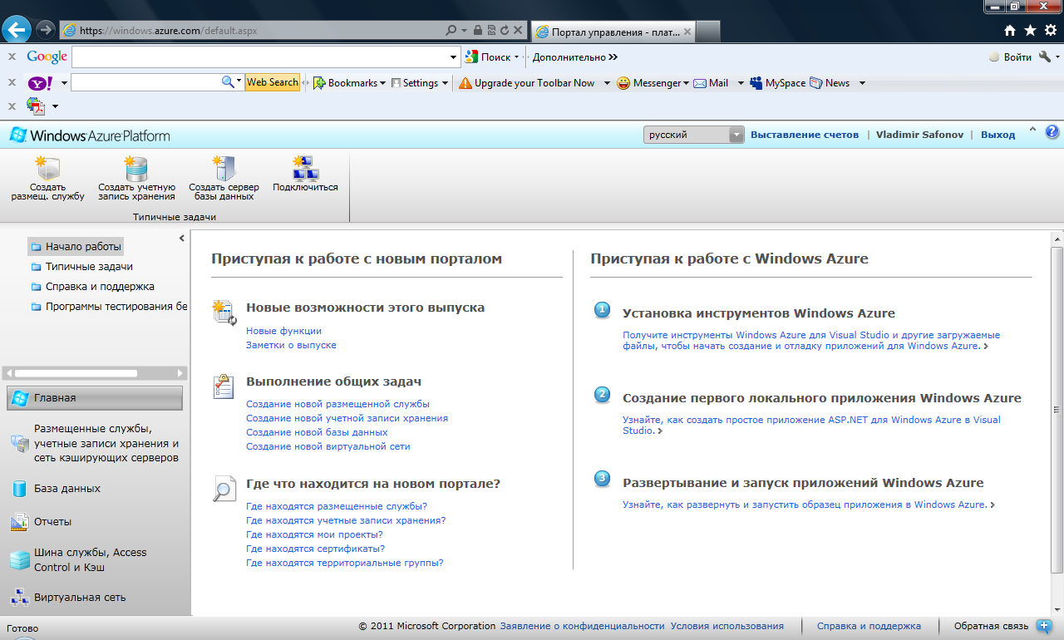
Основная страница Azure

Slide 5
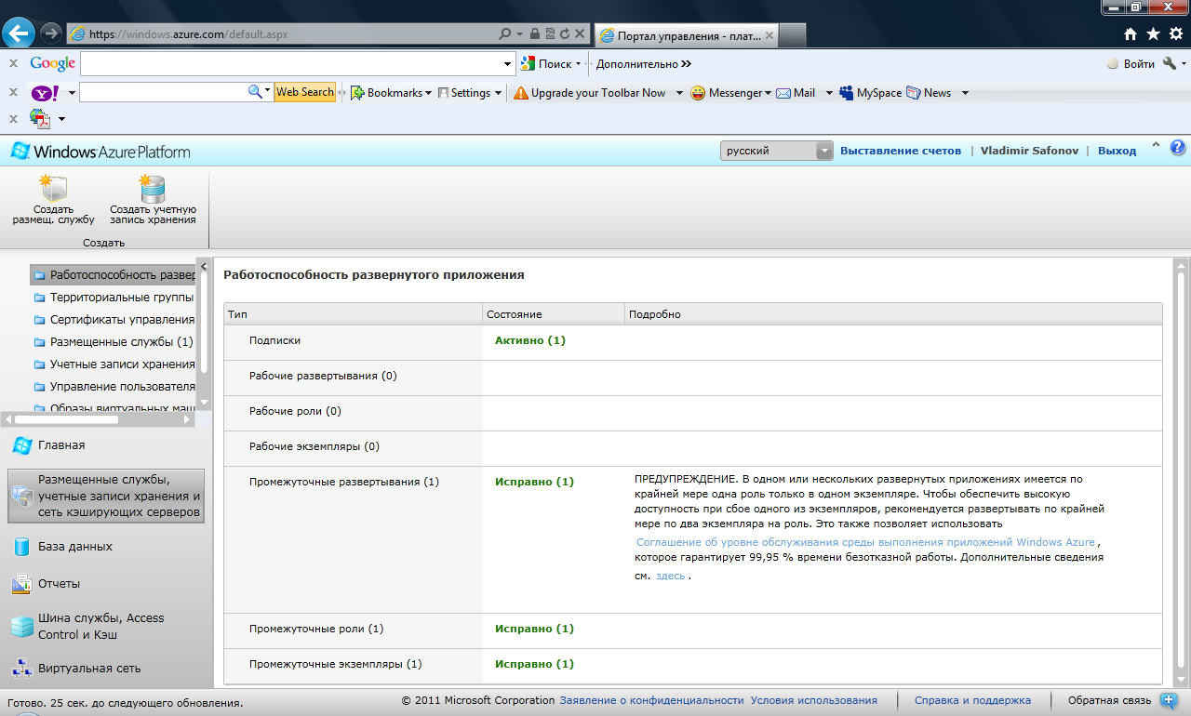
Работоспособность развернутых приложений

Slide 6
Домашнее задание к лекции 7
Войдите в облако Azure и поэкспериментируйте с web-интерфейсом Compute
Получите информацию о работоспособности развернутых приложений.
Попробуйте кликнуть на надписи Активно. Не возникло ли при этом проблем?
Попробуйте получить информацию о территориальных группах. Не возникло ли при этом проблем?
Notes:
Вопросы и задания к данной лекции помогут студентам
лучше практически освоить концепцию облачных вычислений.

